Slide 1
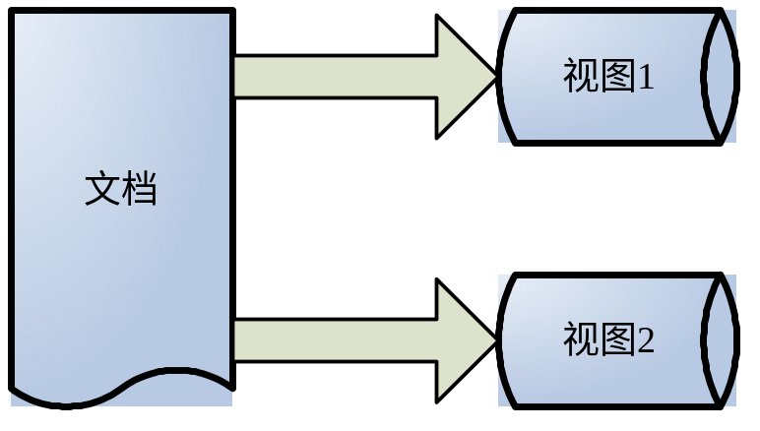
创建多文档视图结构的应用程序
【范例10-2】创建一个MDI文本编辑器，可以同时编辑多个文本。

